Slide 1


Slide 2
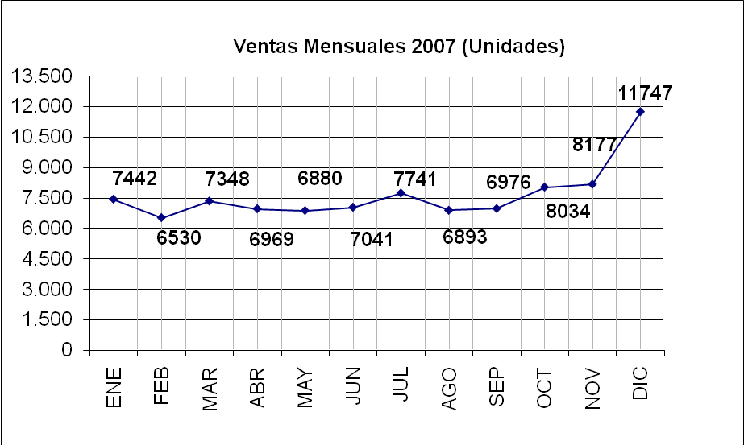
ANTECEDENTES

Slide 3
ANTECEDENTES
VENTAS ANUALES POR TIPO DE VEHÍCULOS
TIPO | 2001 | 2002 | 2003 | 2004 | 2005 | 2006 | 2007
AUTOMÓVILES | 21.616 | 29.296 | 26.313 | 28.474 | 41.695 | 42.710 | 38.565
CAMIONETAS | 12.973 | 16.103 | 13.472 | 14.198 | 17.734 | 18.940 | 20.660
TODO TERRENO | 12.762 | 12.910 | 8.639 | 10.009 | 12.647 | 15.384 | 19.769
VANS | 1.349 | 2.664 | 2.813 | 2.372 | 2.054 | 1.555 | 1.917
CAMIONES Y BUSES | 4.973 | 8.399 | 4.219 | 4.098 | 6.280 | 5.916 | 10.867
TOTAL | 53.673 | 69.372 | 55.456 | 59.151 | 80.410 | 84.505 | 91.778

Slide 4
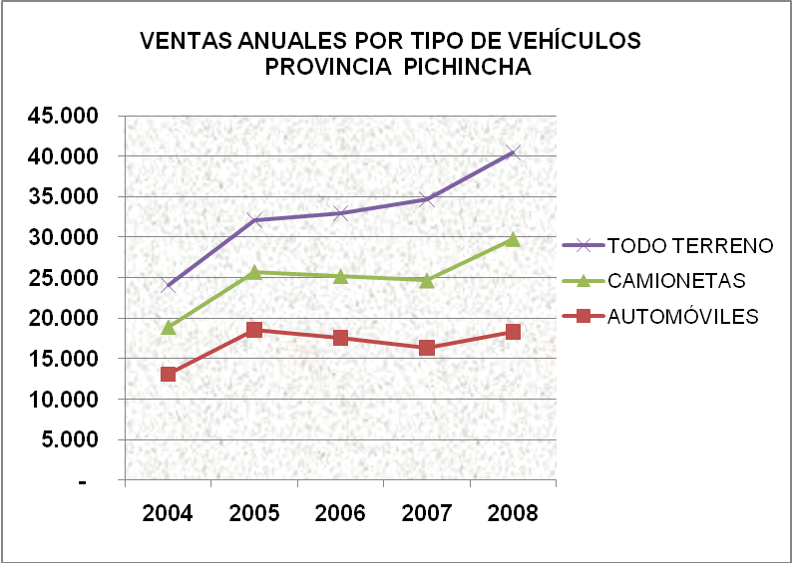
ANTECEDENTES
VENTAS ANUALES POR TIPO DE VEHÍCULOS POR PROVINCIA
PICHINCHA | 2004 | 2005 | 2006 | 2007 | 2008
AUTOMÓVILES | 13.072 | 18.543 | 17.547 | 16.342 | 18.326
CAMIONETAS | 5.872 | 7.172 | 7.636 | 8.303 | 11.415
TODO TERRENO | 5.150 | 6.380 | 7.779 | 10.004 | 10.726
VANS | 1.050 | 843 | 628 | 926 | 1.160
CAMIONES Y BUSES | 1.619 | 2.538 | 2.164 | 3.735 | 5.320
TOTAL | 26.763 | 35.476 | 35,754 | 39.310 | 46.947

Slide 5
ANÁLISIS EXTERNO
Reformas a las leyes.
Incrementos de Bono de la vivienda.
SRI
Nuevas Tasas de Interés.
Político
Nuevas leyes de aranceles sector automotriz.
Importación constante de vehículos.
Facilidades de financiamiento para la adquisición.
Económico
MACRO AMBIENTE
Alta probabilidad de compra.
Vanidad.
Comodidad, en vez del transporte público.
Instrumento de Trabajo.
Social
Tecnológico
Equipo especializado para mantenimiento.
Productos mejorados.

Slide 6

ANÁLISIS EXTERNO
Ventajas de las empresas establecidas.
Diferencias en el producto.
Reconocimiento de marca.
Se necesita de un capital alto.
Dificultad acceder a gente capacitada.
Amenazas de
Posibles Entrantes.
Poder de negociación
De los consumidores
Existe una alta demanda del tipo de servicio.
El cliente es muy sensible al precio.
El nivel económico de mis clientes es alto.
Mi servicio es único hasta cierto grado.
MICRO
AMBIENTE
Amenaza de
Posibles Sustitutos.
El cliente puede recurrir fácilmente un sustituto.
Los substitutos tienen limitaciones en el desempeño.
Costo significativo para el cliente si opta por sustitutos.
Mis insumos, materiales son únicos.
Es barato y rápido cambiar de proveedor.
Mis proveedores encuentran difícil entrar a mi negocio.
Puedo cambiar los insumos fácilmente.
Poder de negociación
De proveedores

Slide 7
ANÁLISIS EXTERNO
Este tipo de negocio crece rápidamente.
Este tipo de negocio es cíclico.
Los costos fijos son bajos.
Los competidores está diversificados más que concentrados en un producto.
Mi servicio es complejo y necesita información detallada al cliente.
Rivalidad entre
Competidores existentes.
MICRO
AMBIENTE
FAVORABLE MODERADO DESFAVORABLE
Amenazas de
Posibles Entrantes.
2 | 4 | 4
6 | 1 | -
3 | - | 1
6 | - | 1
3 | 3 | 3
Poder de negociación
De los consumidores
Amenaza de
Posibles Sustitutos.
Poder de negociación
De proveedores
Rivalidad entre
Competidores existentes.
20 | 8 | 9
TOTAL

Slide 8
ANÁLISIS INTERNO
PROMOTOR
PERFIL PERSONAL – PROFESIONAL I
PUNTOS FUERTES | RENTABILIZACIÓN
Dotes organizativas | Facilita el desarrollo y gestión de los diferentes ámbitos de la empresa.
Capacidad de trabajo | Permite asumir varios roles a la vez, aspecto importante en el comienzo de la actividad de la empresa.
Capacidad de comunicación | Facilita la relación con clientes, proveedores o instituciones financieras.
Dotes de mando | Necesario para trabajar con grupos de personas.
Perseverancia | Se traduce en una actitud positiva en las tareas a desarrollar.
PERFIL PERSONAL – PROFESIONAL II
Puntos débiles | Consecuencia | Minimización
Falta de experiencia en el sector. | Dificultad en el inicio de la actividad para realizar contactos empresariales. | Recopilar información sobre el sector comercial a través de datos del INEC.
Recursos económicos limitados | Dificultad para la gestión global de la empresa. | Capacidad de endeudamiento financiero.
Reducida habilidad comercial | Frena el desarrollo de la empresa. | Formación en este campo concreto.

Slide 9
SÍNTESIS FODA
F
VALOR 1% | DESEMPEÑO 10% | TOTAL
D
VALOR 1% | DESEMPEÑO 10% | TOTAL
Manejo de la empresa por
propietarios de la misma,
los mismos que cuentan
con estudios profesionales
en administración
y mecánica automotriz.
Voluntad para emprender el
Negocio.
0.70 | 7 | 4.90
0.30 | 3 | 0.90
Recursos económicos
limitados, por parte de promotor.
Mal manejo de situaciones
debido a falta de experiencia.
0.70 | 8 | 5.60
0.30 | 2 | 0.90
TOTAL: | 6.20
TOTAL: | 5.80
O
VALOR 1% | DESEMPEÑO 10% | TOTAL
A
VALOR 1% | DESEMPEÑO 10% | TOTAL
Capacidad de especialización
del promotor en Materia automotriz y
manejo de Negocios de este tipo.
Apoyo de los socios en el
manejo del negocio.
0.60 | 5 | 3.00
0.40 | 5 | 2.00
Falta de apoyo y
cooperación de empleados.
Antipatía de otros
hacia la administración.
Malas relaciones
interpersonales.
0.40 | 4 | 1.60
0.40 | 3 | 1.20
0.20 | 3 | 0.60
TOTAL: | 5.00
TOTAL: | 3.40

Slide 10
ESTUDIO DE MERCADO
Mercado Insatisfecho
Interés de los Usuarios
Promoción e Información del servicio
Servicios adicionales y precios
Objetivos de la
Investigación
IDENTIFICACIÓN DEL SERVICIO
MECÁNICA LIGERA
Servicio | Comprende
Lubricación. | Cambio de aceite y filtro.
2. Limpieza automotriz express y completa | EXPRESS (aspirado interior y lavado exterior carrocería). COMPLETA (limpieza express más limpieza interior de tableros, moquetas, asientos, paneles, etc.)
3. Mantenimiento de inyectores | Limpieza de inyectores y cambio de filtro de gasolina.
4. Mantenimiento de bujías | Limpieza y cambio de bujías.

Slide 11
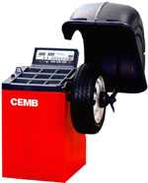
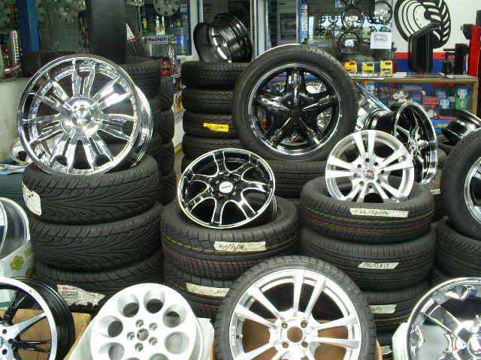
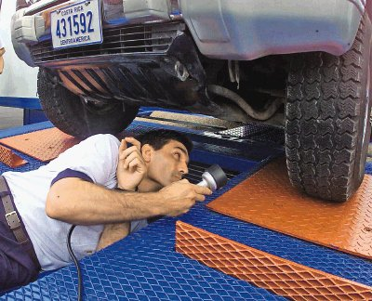
ESTUDIO DE MERCADO
PRODUCTOS O SERVICIOS COMPLEMENTARIOS
Revisión de emisión de gases.
Alineación del tren delantero y Trasero.
Venta de Aros
Balanceo
Enllantaje
Vulcanización y venta de neumáticos
Mantenimiento y reparación del sistema Eléctrico.

Slide 12
ESTUDIO DE MERCADO
Municipio de Quito
SRI
COMERCIAL
TÉCNICA
NORMATIVAS
Ministerio de Trabajo:
Reglamento de Seguridad y Salud
de empleadores.
AMBIENTAL
NORMATIVA AMBIENTAL
Ordenanzas Municipales | Contenido | Aspecto Asociado
ORD - 147 | Régimen nacional para la gestión de productos químicos peligrosos | Consumo de sustancias peligrosas
ORDM – 213 - 118 | Reglamento para la prevención y control de la contaminación en lo relativo al recurso agua. | Consumo de agua
ORDM - 213 | Reglamento de protección y control de la calidad del aire. | Generación de emisiones atmosféricas
ORDM - 067 | Reglamento para empresas que prestan el servicio de aseo y establece algunas prohibiciones. Permiso para el manejo de residuos sólidos y peligrosos | Generación de residuos inertes
Resolución 02-DMA-2008 - | Normas técnicas para la aplicación de la prevención y control del medio ambiente. | Guías de prácticas ambientales

Slide 13
ESTUDIO DE MERCADO
  Consumidor del servicio
  ESTRUCTURA DE MERCADO
Hombres o Mujeres.
Mayores de Edad.
Ingresos económicos media a media alta.
Residan en la ciudad de Quito.
Actividades diarias en el lado norte de la ciudad.
Posean vehículo liviano.
Cualquier Marca, año de fabricación y modelo.
COMPETENCIA PERFECTA
  INVESTIGACIÓN
  segmentación
BASES PARA SEGMENTAR EL MERCADO
GEOGRÁFICAS | DEMOGRÁFICAS | PSICOGRÁFICAS
Regional | Edad | Estilo de vida
Urbana | Sexo | Personalidad
Suburbana | Ocupación | Beneficios del producto
Interurbana | Profesión | Uso del producto
 | Tamaño de la familia
 | Ingresos

Slide 14
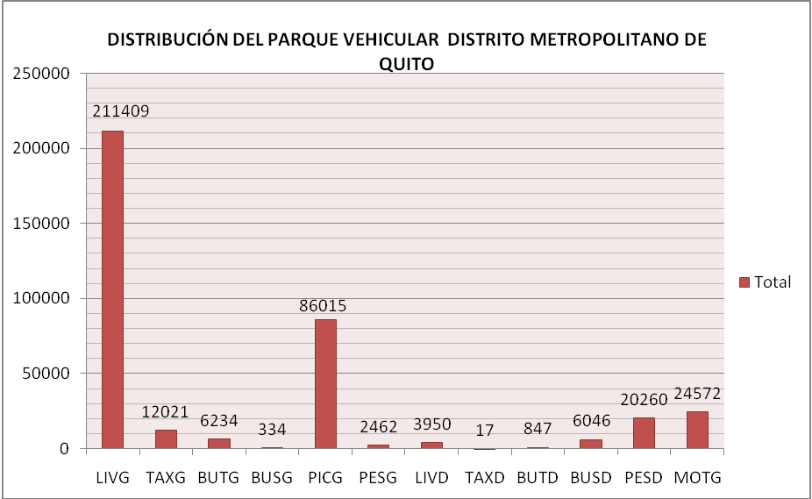
ESTUDIO DE MERCADO
  MARCO MUESTRAL

Slide 15
ESTUDIO DE MERCADO
  ENCUESTAS
SEGMENTACIÓN VEHICULAR
TIPO DE VEHÍCULO | CANTIDAD
Livianos | 215.359
Taxis | 12.038
Camionetas | 86.015
TOTAL | 313.412
  PRUEBA PILOTO
¿Usted realiza ABC o mantenimiento a su vehículo periódicamente?
SI NO
CÁLCULO DE LA MUESTRA
Datos | Valores
N= | 313.412 | 313.412
Z= | 1,96 | 1,96
e= | 5% | 0,05
p= | 80% | 0,80
q= | 20% | 0,20
Tamaño de la Muestra |  | 246
PREGUNTA PILOTO
SI | NO | TOTAL
16 | 4 | 20
0,80 | 0,20 | 100,00

Slide 16
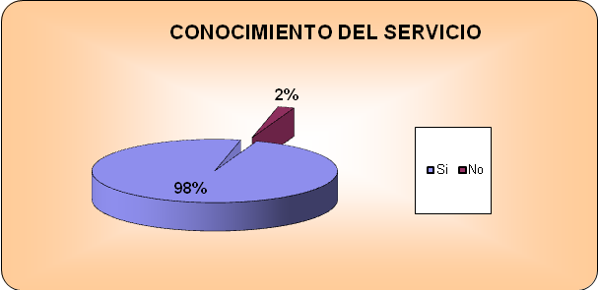
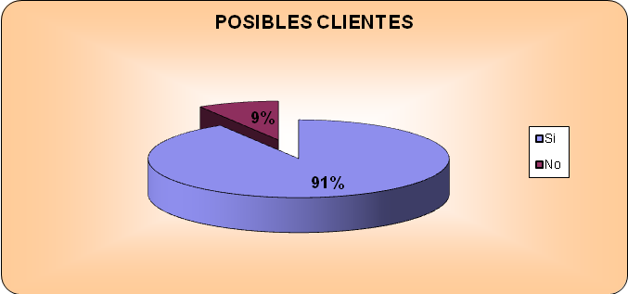
ESTUDIO DE MERCADO
1. ¿Conoce usted lo que es un centro o taller automotriz?
RESPUESTA | PORCENTAJE
Si | 98.00%
No | 2.00%
TOTAL: | 100.00%
2. ¿Usted realiza ABC o el mantenimiento a su vehículo periódicamente?
RESPUESTA | PORCENTAJE
Si | 91.00%
No | 9.00%
TOTAL: | 100.00%

Slide 17
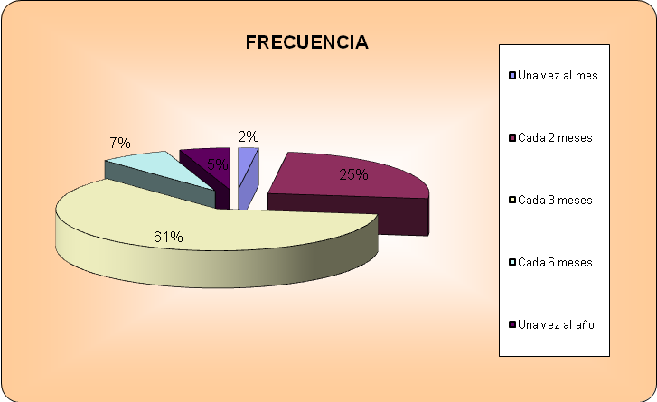
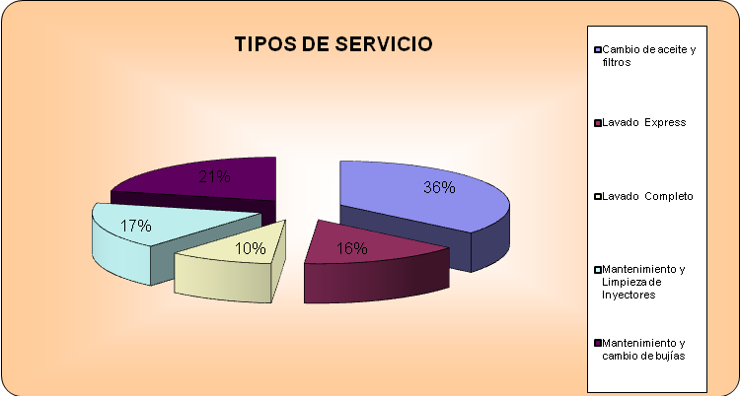
ESTUDIO DE MERCADO
3. ¿Con qué frecuencia lleva a su vehículo a una revisión en un taller automotriz?
RESPUESTA | PORCENTAJE
Una vez al mes | 2.00%
Cada 2 meses | 25.00%
Cada 3 meses | 61.00%
Cada 6 meses | 7.00%
Una vez al año | 5.00%
TOTAL: | 100.00%
4. ¿Qué servicio usa frecuentemente en un centro de mantenimiento automotriz?
RESPUESTA | PORCENTAJE
Cambio de aceite y filtros | 38.00%
Lavado Express | 15.00%
Lavado Completo | 12.00%
Mantenimiento y limpieza de inyectores | 26.00%
Mantenimiento y cambio de bujías | 9.00%
TOTAL: | 100.00%

Slide 18
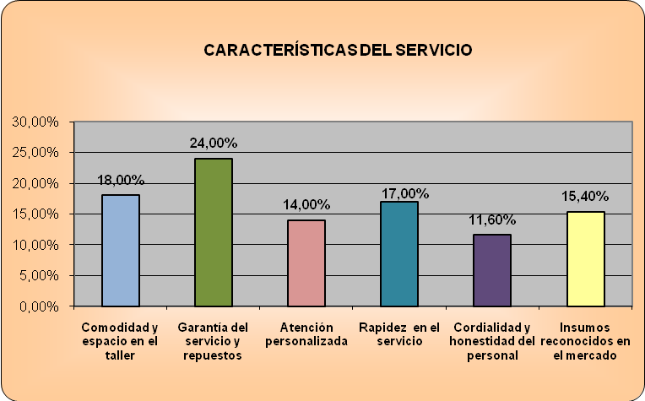
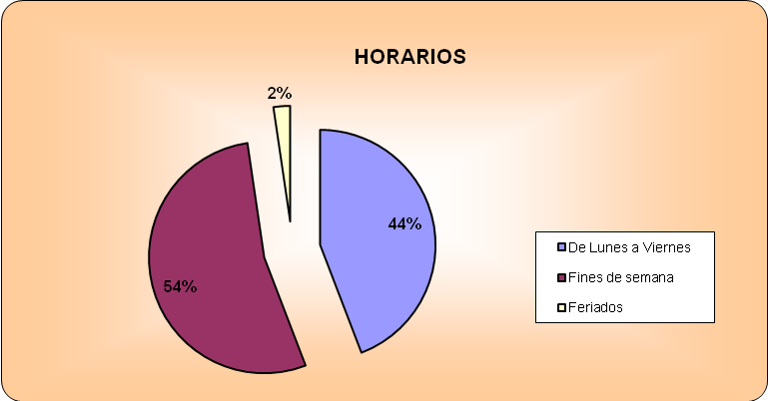
ESTUDIO DE MERCADO
5. ¿Cuál de las siguientes características, considera usted más importante en un
centro de mantenimiento automotriz?
RESPUESTA | PORCENTAJE
Comodidad y espacio en el taller | 18.00%
Garantía del servicio y repuestos | 24.00%
Atención personalizada | 14.00%
Rapidez en el servicio | 15.40%
Cordialidad y honestidad del personal | 11.60%
Insumos reconocidos en el mercado | 17.00%
TOTAL: | 100.00%
6. ¿Qué días y en donde prefiere realizar el mantenimiento a su vehículo?
RESPUESTA | PORCENTAJE
De lunes a viernes | 44.00%
Fines de semana | 54.00%
Feriados | 2.00%
TOTAL: | 100.00%

Slide 19
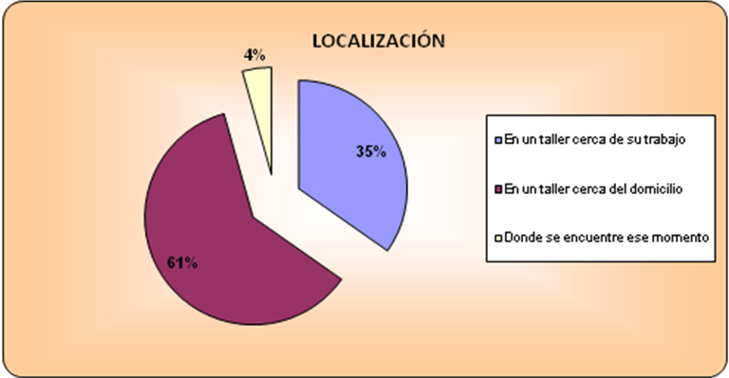
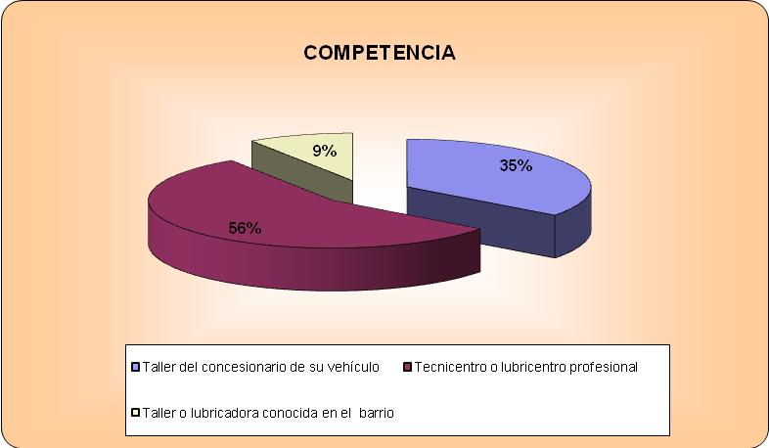
ESTUDIO DE MERCADO
6. ¿Qué días y en donde prefiere realizar el mantenimiento a su vehículo?
RESPUESTA | PORCENTAJE
En un taller cerca del trabajo | 35.00%
En un taller cerca del domicilio | 61.00%
Donde se encuentre ese momento | 4.00%
TOTAL: | 100.00%
7. El taller de mantenimiento automotriz al que usted acude es:
RESPUESTA | PORCENTAJE
Taller del concesionario de su vehículo | 35.00%
Tecnicentro o lubricentro profesional | 56.00%
Taller o lubricadora conocida en el barrio | 9.00%
TOTAL: | 100.00%

Slide 20
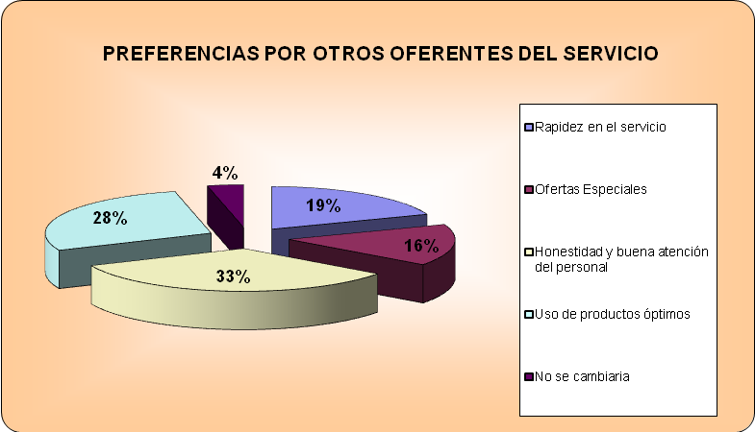
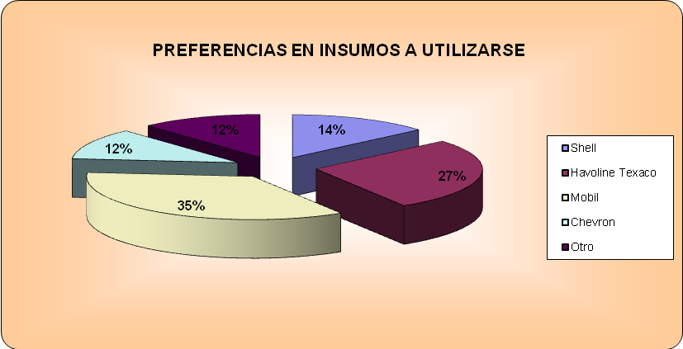
ESTUDIO DE MERCADO
8. ¿Qué factor influenciaría en usted para que decida ir a otro taller de mantenimiento automotriz?
RESPUESTA | PORCENTAJE
Rapidez en el servicio | 19.00%
Ofertas especiales | 16.00%
Honestidad y buena atención del personal | 33.00%
Uso de productos óptimos | 28.00%
No se cambiaría | 4.00%
TOTAL: | 100.00%
¿Qué marcas prefiere cuando realiza un cambio de aceite al vehículo?
RESPUESTA | PORCENTAJE
Shell | 14.00%
Havoline Texaco | 27.00%
Mobil | 35.00%
Chevron | 12.00%
Otro | 12.00%
TOTAL: | 100.00%

Slide 21
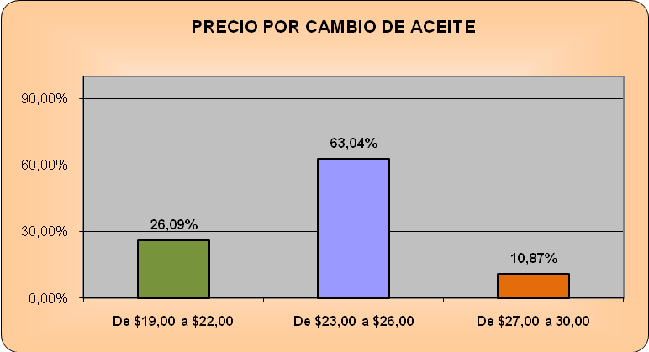
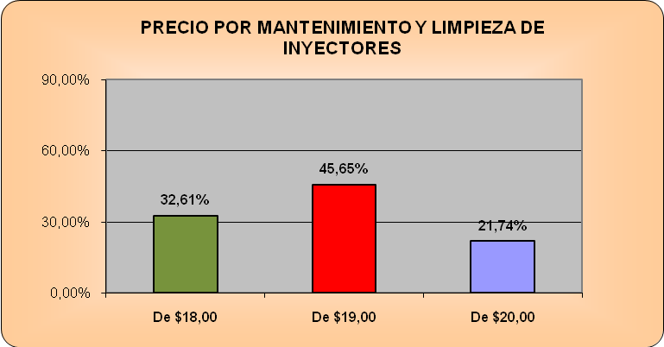
ESTUDIO DE MERCADO
10. ¿Cuánto estaría dispuesto a pagar por los siguientes servicios
RESPUESTA | OPCIÓN | PORCENTAJE
Cambio de aceite (marcas Shell, Texaco, Mobil) y filtros | De $19,00 a $22,00 | 26.09%
 | De $23,00 a $26,00 | 63.04%
 | De $27,00 a $30,00 | 10.87%
Lavado Express | De $2,00 a $3,00 | 67.39%
 | De $4,00 a $6,00 | 32.61%
Lavado Completo (carrocería, motor, aspirado) | De $6,00 a $9,00 | 56.52%
 | De $10,00 a $12,00 | 43.48%
Mantenimiento y limpieza de inyectores | $18,00 | 32.61%
 | $19,00 | 45.65%
 | $20,00 | 21.74%

Slide 22


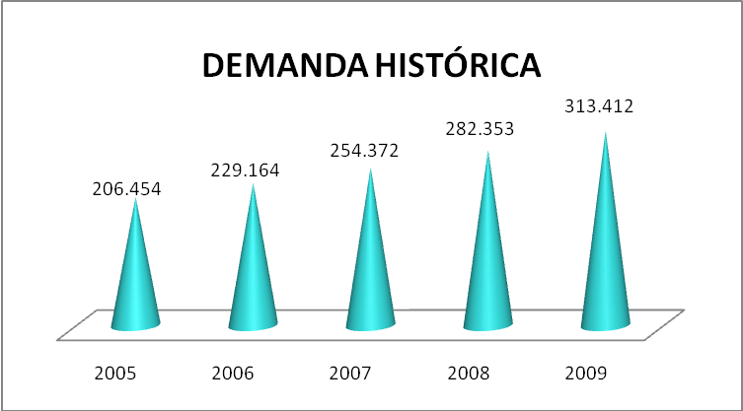
ESTUDIO DE MERCADO
SERVICIOS SUSTITUTOS
INGRESOS ECONOMICOS
CLIMA
HÁBITOS DE CONSUMO
  Análisis de la Demanda
  COMPORTAMIENTO HISTÓRICO
AÑO | ÍNDICE | SEGMENTO DE MERCADO
2005 | 11% | 206.454
2006 | 11% | 229.164
2007 | 11% | 254.372
2008 | 11% | 282.353
2009 | 11% | 313.412

Slide 23
ESTUDIO DE MERCADO
  Proyección de la Demanda
DEMANDA PROYECTADA POR NÚMERO DE VEHÍCULOS
AÑOS | ÍNDICE | VEHÍCULOS
2010 | 11% | 347.887
2011 | 11% | 386.155
2012 | 11% | 428.632
2013 | 11% | 475.781
2014 | 11% | 528.117
Año | Valor Demanda por Número Vehículos | Porcentaje Respuestas Pregunta 3 Encuesta | Valor Respuesta Pregunta 3 Encuesta | Número de Veces al Año | Número de Mantenimientos
2010 | 347.887 | 2% | 6.958 | 12 | 83.493
 |  | 25% | 86.972 | 6 | 521.831
 |  | 61% | 212.211 | 4 | 848.845
 |  | 7% | 24.352 | 2 | 48.704
 |  | 5% | 17.394 | 1 | 17.394
 |  |  |  | TOTAL | 1.520.268

Slide 24
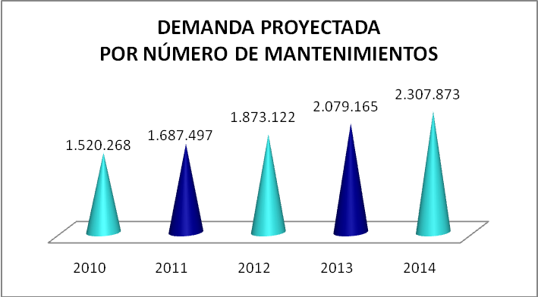
ESTUDIO DE MERCADO
DEMANDA PROYECTADA POR NÙMERO DE MANTENIMIENTOS
AÑOS | VALOR
2010 | 1.520.268
2011 | 1.687.497
2012 | 1.873.122
2013 | 2.079.165
2014 | 2.307.873

Slide 25
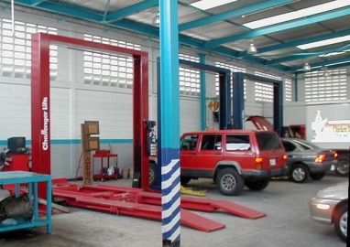
ESTUDIO DE MERCADO
PRECIO DEL SERVICIO
TECNOLOGÍA
COMPETENCIA
SITUACIÓN ECONOMICA DEL PAÍS
  Análisis de la OFERTA
  COMPORTAMIENTO HISTÓRICO
  OFERTA ACTUAL
NÙMERO DE MANTENIMIENTOS PROMEDIO ANUALES
EN CENTROS O TALLERES EN QUITO
No. | CENTROS O TALLERES | NÚMERO DE MANTENIMIENTOS AL AÑO
1 | Talleres Chevrolet | 125.000
2 | Autos ALC S.A. | 37.100
3 | Centro Automotriz Autorepair S.A. | 31.000
4 | Comercial Turboauto Cia. Ltda. | 25.000
5 | Ladec Cia. Ltda. | 22.000
6 | Llanta Baja Perbo Cia. Ltda. | 17.000
7 | Starmotors S.A. | 14.200
8 | Taller de servicio Juan Eljuri Cia. Ltda. | 16.800
9 | Taller de servicios Autodelta Cia. Ltda. | 44.000
10 | Talleres Ceroestres Toyota | 78.000

Slide 26
ESTUDIO DE MERCADO
NÙMERO DE MANTENIMIENTOS PROMEDIO ANUALES
EN CENTROS O TALLERES EN QUITO
No. | CENTROS O TALLERES | NÚMERO DE MANTENIMIENTOS AL AÑO
11 | Ecua Wagen S.A. | 36.600
12 | Eica- Emilio Isaías. C.A. de Comercio | 19.000
13 | Ponce Yépez Cia. De Comercio S.A. | 21.352
14 | Taller de servicios Quito Motors SACI | 19.852
15 | Recordmotor S.A. | 24.000
16 | Tallerauto S.A. Nissan Renault | 35.200
17 | Talleres Hyunmotor | 17.000
18 | Antonio Pino Ycaza | 35.000
19 | Autoplaza la Y | 28.800
20 | Moyabaca | 38.000
21 | Pronto Express | 37.900
22 | Lubrifast | 27.600
23 | Autoservicio Aneta | 33.000
24 | Tires Plus | 25.000
25 | Autocenter Solo Forsa | 15.000
26 | Rapilisto Car Wash | 13.000
27 | Autoclinik S.A. | 16.000
28 | Kilómetro Cero | 14.000
29 | Megatalleres | 19.200
30 | Talleres Cartec Autolandia | 21.000
 | Total: | 906.604
 | Promedio: | 30.220

Slide 27
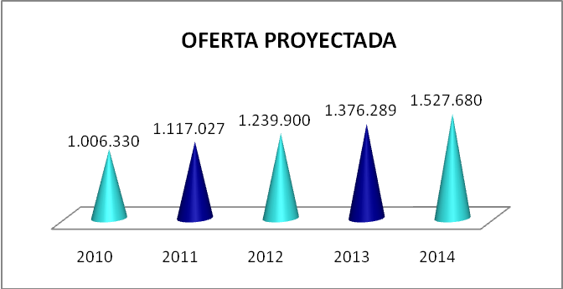
ESTUDIO DE MERCADO
CÀLCULO DE LA OFERTA ACTUAL
NUMERO MANTENIMIENTOS AL AÑO | NÚMERO DE CENTROS O TALLERES AUTOMOTRIZ | OFERTA ACTUAL AL 2009
30.220 | 30 | 906.604
  Proyección de la OFERTA
OFERTA PROYECTADA
AÑOS | ÍNDICE | NÚMERO DE MANTENIMIENTOS AL AÑO
2010 | 11% | 1.006.330
2011 | 11% | 1.117.027
2012 | 11% | 1.239.900
2013 | 11% | 1.376.289
2014 | 11% | 1.527.680

Slide 28
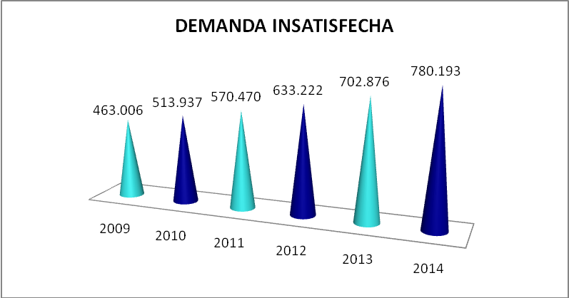
ESTUDIO DE MERCADO
DEMANDA INSATISFECHA
AÑOS | OFERTA | DEMANDA | DEMANDA
 |  |  | INSATISFECHA
2009 | 906.604 | 1.369.610 | 463.006
2010 | 1.006.330 | 1.520.268 | 513.937
2011 | 1.117.027 | 1.687.497 | 570.470
2012 | 1.239.900 | 1.873.122 | 633.222
2013 | 1.376.289 | 2.079.165 | 702.876
2014 | 1.527.680 | 2.307.873 | 780.193
  DEMANDA INSATISFECHA

Slide 29
ESTUDIO TÉCNICO
  FACTORES DETERMINANTES
  DISPONIBILIDAD
  EL MERCADO
Recursos
Económicos
CFN
Bancos Privados.
VENTAS ANUALES POR TIPO DE VEHÍCULOS POR PROVINCIA
PICHINCHA | 2004 | 2005 | 2006 | 2007 | 2008
AUTOMÓVILES | 13.072 | 18.543 | 17.547 | 16.342 | 18.326
CAMIONETAS | 5.872 | 7.172 | 7.636 | 8.303 | 11.415
TODO TERRENO | 5.150 | 6.380 | 7.779 | 10.004 | 10.726
VANS | 1.050 | 843 | 628 | 926 | 1.160
CAMIONES Y BUSES | 1.619 | 2.538 | 2.164 | 3.735 | 5.320
TOTAL | 26.763 | 35.476 | 35.754 | 39.310 | 46.947
Economías
de Escala
Mayor # Servicios.
Máximo espacio físico.
Equipos Mantenimiento.
Avances tecnológicos
del sector automotriz.
Tecnológica
Insumos,
Materia prima,
Materiales
Proveedores Aceite
Automotriz.
Proveedores varios

Slide 30
ESTUDIO TÉCNICO
  Determinación de la Capacidad de Producción
CAPACIDAD DE DISEÑO
NÚMERO ESPACIOS DISPONIBLES PARA MANTENIMIENTO | NÚMERO ESPACIOS UTILIZADOS | X HORA (1) | X DIA (8) | X MES (25) | X AÑO (12)
3 | 3 | 3 | 24 | 600 | 7.200
 |  |  | TOTAL |  | 7.200
ESTÁNDAR DE TIEMPO POR MANTENIMIENTO
SERVICIO | Tiempo Aproximado
 | en minutos
1. Lubricación. | 40
2. Limpieza automotriz Express | 20
3. Limpieza automotriz Completa | 60
4. Mantenimiento inyectores y bujías | 40
CAPACIDAD EFECTIVA
NÚMERO ESPACIOS DISPONIBLES PARA MANTENIMIENTO | NÚMERO ESPACIOS UTILIZADOS | X HORA (1) | X DIA (8) | X MES (25) | X AÑO (12)
3 | 2 | 2 | 16 | 400 | 4.800
 |  |  | TOTAL |  | 4.800

Slide 31
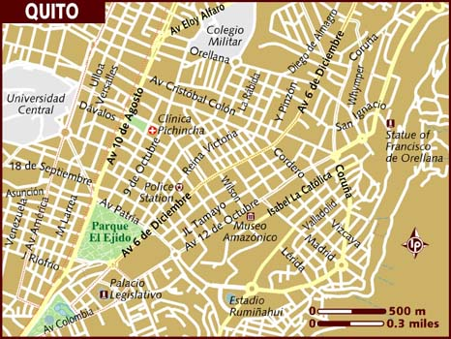
    MATRIZ LOCACIONAL
ESTUDIO TÉCNICO
  Localización del Proyecto
  MACRO LOCALIZACIÓN
  MICRO LOCALIZACIÓN
 |  | FACTOR | PESO
1 | Cercanía al mercado meta |  | 0.40
2 | Acceso al sector |  | 0.20
3 | Servicios públicos básicos |  | 0.10
4 | Disponibilidad de área para los requerimientos actuales y futuras ampliaciones. |  | 0.10
5 | Cumplimiento estructura impositiva y/o legal |  | 0.20

Slide 32
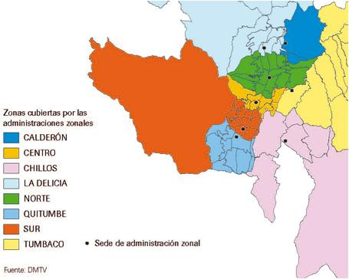
ESTUDIO TÉCNICO
  MACRO LOCALIZACIÓN
Rangos de Ponderación:
0 = No Aplica
1= Malo
2= Regular
3= Bueno
4 = Muy Bueno
5 = Excelente
Factor | Peso | Calificación por Zona |  |  | Calificación ponderada
 |  | Manuela Sáenz | Eugenio Espejo (Norte) | La Delicia | Manuela Sáenz | Eugenio Espejo (Norte) | La Delicia
1 | 0,40 | 1 | 5 | 4 | 0,40 | 2,00 | 1,60
2 | 0,20 | 1 | 5 | 3 | 0,20 | 1,00 | 0,60
3 | 0,10 | 4 | 4 | 3 | 0,40 | 0,40 | 0,30
4 | 0,20 | 2 | 5 | 3 | 0,40 | 1,00 | 0,60
5 | 0,10 | 1 | 4 | 4 | 0,10 | 0,40 | 0,40
Total | 1,00 |  |  |  | 1,50 | 4,80 | 3,50

Slide 33
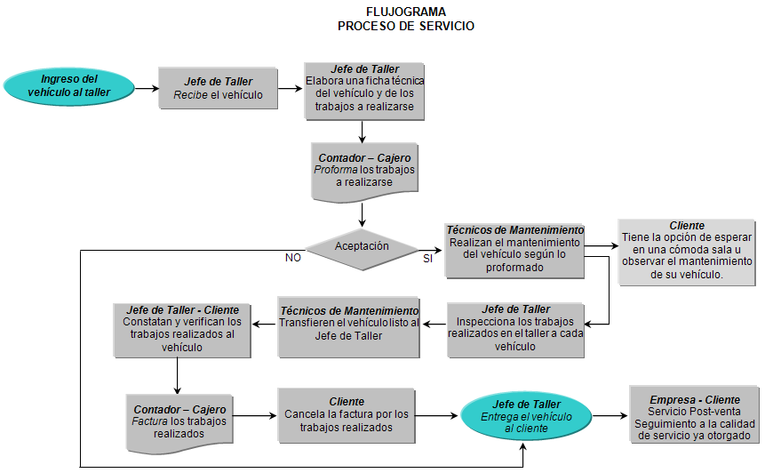
ESTUDIO TÉCNICO
  Ingeniería del proyecto

Slide 34
ESTUDIO TÉCNICO
  Requerimientos de mano de obra.
SUELDOS Y SALARIOS DEL PERSONAL DE PLANTA
NECESIDAD DE PERSONAL | CANTIDAD | SALARIO MENSUAL | SALARIO ANUAL
Director Administrativo | 1 | 684,92 | 8.219,00
Contador - Cajero | 1 | 339,16 | 4.069,92
Jefe de Taller | 1 | 684,92 | 8.219,00
Técnicos de Recepción y Mantenimiento de Vehículos | 2 | 837,90 | 10.054,80
TOTAL: |  | 2.546,89 | 30.562,72
HONORARIOS DE SERVICIOS SUBCONTRATADOS
NECESIDAD DE PERSONAL | CANTIDAD | HONORARIO MENSUAL | SALARIO ANUAL
Servicios Personal de Limpieza | 1 | 50,00 | 600,00
TOTAL: |  | 50,00 | 600,00

Slide 35
ESTUDIO TÉCNICO
  Requerimientos de maquinaria.
MAQUINARIA Y HERRAMIENTAS
 | CANTIDAD | VALOR UNITARIO | VALOR TOTAL
Recolector de aceite usado automático | 2 | 280,00 | 560,00
Enrolladores de cable multifunción | 3 | 200,00 | 600,00
Elevador de 2 postes - ., multifunción | 2 | 3.200,00 | 6.400,00
Banco de prueba de inyectores | 1 | 2.500,00 | 2.500,00
Juego de dados/palancas | 2 | 120,00 | 240,00
Gato tipo lagarto 3 Ton | 2 | 170,00 | 340,00
Engrasador manual | 2 | 750,00 | 1.500,00
Compresor de 7,5hp caudal 40cfm | 1 | 1.120,00 | 1.120,00
Caja de herramientas (llaves, tuercas, etc) | 2 | 200,00 | 400,00
Hidrolavadora industrial | 1 | 2.852,64 | 2.852,64
Aspiradora industrial | 1 | 840,00 | 840,00
Limpiadora de tapiz | 1 | 1.770,72 | 1.770,72
Uniformes de seguridad industrial | 3 | 250,00 | 750,00
TOTAL: |  |  | 19.873,36

Slide 36
ESTUDIO TÉCNICO
  Requerimientos INSUMOS Y MATERIALES Y MP
MUEBLES Y ENSERES DE OFICINA
 | CANTIDAD | VALOR UNITARIO | VALOR TOTAL
Estaciones de trabajo (Contador-Cajero) | 1 | 110,00 | 110,00
Estaciones de trabajo (Jefe Taller) | 1 | 90,00 | 90,00
Oficina personalizada (Director Administrativo) | 1 | 200,00 | 200,00
Archivadores | 3 | 30,00 | 90,00
Sillas estaciones de trabajo y oficina personalizada | 5 | 40,00 | 200,00
Juego de muebles, sala de espera | 1 | 300,00 | 300,00
Juego de casilleros para clientes | 1 | 200,00 | 200,00
Televisión LCD para sala espera | 1 | 500,00 | 500,00
Soporte para TV para sala espera | 1 | 40,00 | 40,00
Paneles de división | 3 | 40,00 | 120,00
Enseres varios de oficina y sala espera | 3 | 50,00 | 150,00
TOTAL: |  |  | 2.000,00
EQUIPOS DE OFICINA
 | CANT. | VALOR UNITARIO | VALOR TOTAL
Equipos de computación | 2 | 700,00 | 1.400,00
Impresoras | 1 | 120,00 | 120,00
Fax | 1 | 250,00 | 250,00
Teléfonos | 4 | 35,00 | 140,00
Cafetera | 1 | 40,00 | 40,00
Otros | 1 | 20,00 | 20,00
TOTAL: |  |  | 1.970,00

Slide 37
ESTUDIO TÉCNICO
NECESIDADES GENERALES
 | COSTO MENSUAL | COSTO ANUAL
SUMINISTROS Y MATERIALES DE OFICINA | 90,00 | 1.080,00
Materiales de oficina | 50,00 | 600,00
Materiales de limpieza | 40,00 | 480,00
MANTENIMIENTO DE EQUIPOS | 35,00 | 420,00
Mantenimiento de equipos de computación y oficina | 35,00 | 420,00
SUMINISTROS Y MATERIALES DE TALLER | 1.554,26 | 18.651,08
Inventario aceite | 1.078,44 | 12.941,28
Inventario otros repuestos: (bujías, líquido limpieza inyectores) | 325,08 | 3.900,96
Suministros de limpieza de vehículos | 150,74 | 1.808,84
SERVICIOS BÁSICOS | 255,00 | 3.060,00
Energía Eléctrica | 100,00 | 1.200,00
Agua Potable | 80,00 | 960,00
Teléfono e Internet | 75,00 | 900,00
ARRIENDOS | 1.000,00 | 12.000,00
Arriendos | 1.000,00 | 12.000,00
MOVILIZACION ADMINISTRATIVA | 50,00 | 600,00
Salidas de trámites oficina coordinación | 50,00 | 600,00
OTROS | 140,00 | 1.680,00
Publicaciones, material publicidad en general | 80,00 | 960,00
Cafetería | 20,00 | 240,00
Otros | 40,00 | 480,00
TOTAL | 3.124,26 | 37.491,08

Slide 38
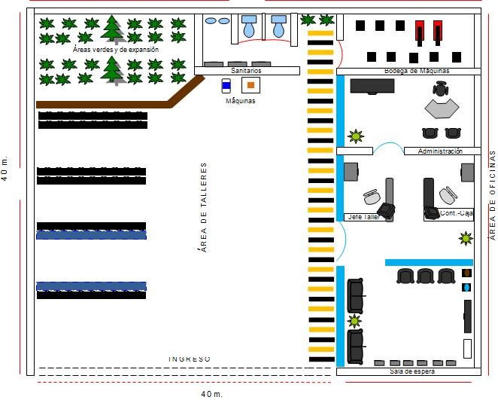
ESTUDIO TÉCNICO
  Distribución del Taller (Layout)

Slide 39

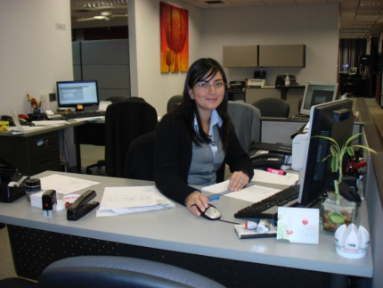
ESTUDIO TÉCNICO
  SISTEMAS DE CONTROL
Meta de Ventas
Conocimiento de Funciones
Medición de resultados
Controles Administrativos:
Control de Facturación
Puntual Pago de Impuestos
Documento pre numerados
Análisis Contable mensual
Controles Contables y Financieros:
Medición tiempo de trabajo
Conocimiento de funciones
Conocimiento de estándares de tiempo
Controles Operativos:

Slide 40
PROPUESTA ESTRATÉGICA
  La Empresa
  TIPO DE EMPRESA ( SECTOR ACTIVIDAD)
MAESA
Mantenimiento Especializado Automotriz
Nivel | Empresarial
Sector | Automotriz
Actividad | Servicios de Mantenimiento
  LA TITULARIDAD DE LA EMPRESA
ORGANIZACIÓN LEGAL DE COMPAÑÍA LIMITADA Cía. Ltda.
• Ley que regula | Ley de Compañías.
• Proceso de Constitución | Minuta
• Nombre | MAESA (Mantenimiento Especializado Automotriz).
• Capital Social | No inferior a USD400,00
• Número de socios | 3 SOCIOS
• Responsabilidad | Socios responden por un máximo a su aportación
• Plazo de duración | Se establece un mínimo de 10 años.
• Administración | Junta de Accionistas
• Responsabilidad de la sociedad | Mantenimiento especializado a vehículos.
• Órganos sociales y de vigilancia | Municipio de Quito - SRI - Ministerio del Trabajo - AEADE

Slide 41
PROPUESTA ESTRATÉGICA
  Base Filosófica
Misión
Ofrecer el servicio de mantenimiento especializado automotriz, brindando seguridad, rapidez y comodidad a sus clientes, logrando fiabilidad en el uso de sus vehículos.
Visión
En el 2015 ser una empresa que satisface plenamente a nuestros clientes, con un servicio técnico automotriz de excelencia, que se traduzca en un reconocimiento en el mercado y al desarrollo de las personas que forman nuestra organización.
Principios y valores
Responsabilidad ambiental
Apoyo a los clientes
Aprovechamiento de Recursos
Trabajo en Equipo
Transparencia Empresarial
Compañerismo
Dinamismo
Honestidad
Respeto

Slide 42
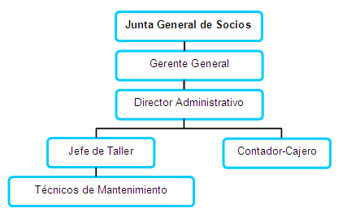

PROPUESTA ESTRATÉGICA
  La Organización

Slide 43
PROPUESTA ESTRATÉGICA
  Estrategias Empresariales
  posicionamiento
  OPERATIVAS
PUBLICIDAD
PROMOCIONES
DESCUENTOS
REGALOS
COMUNICACIÓN INTERNA
PERMANENTE CONTROL DE CADA PROCESOS
MEJORA EN CONTROLES Y PROCESOS
  FINANCIERA
MANTENER CONTROL CONSTANTE ÍNDICES
CAPACIDAD DE NEGOCIACION PROVEEDORES
BENEFICIOS ADICIONALES A CLIENTES FRECUENTES
AMPLIAR CREDITO CON PROVEEDORES

Slide 44
ESTUDIO FINANCIERO
  Activos Fijos
ACTIVOS FIJOS
Muebles y enseres de oficina | 2.000,00
Equipos de oficina | 1.970,00
Maquinaria y Herramientas | 19.873,36
TOTAL: | 23.843,36
  Activos INTANGIBLES
ACTIVOS INTANGIBLES
Estudio Técnico | 935,00
Gastos de constitución y pre- operacionales | 1.800,00
TOTAL: | 2.735,00

Slide 45
ESTUDIO FINANCIERO
  CAPITAL DE TRABAJO
INGRESOS
MES | 1 | 2 | 3 | 4 | 5 | 6
No. Trabajos | 74 | 144 | 214 | 284 | 354 | 400
Ingresos | 1.565,84 | 3.047,04 | 4.528,24 | 6.009,44 | 7.490,64 | 8.464,00
Total | 1.565,84 | 3.047,04 | 4.528,24 | 6.009,44 | 7.490,64 | 8.464,00
EGRESOS
MES | 1 | 2 | 3 | 4 | 5 | 6
Costos | 4.449,48 | 4.449,48 | 4.449,48 | 4.449,48 | 4.449,48 | 4.449,48
Inventario | 356,64 | 693,99 | 1.031,35 | 1.368,71 | 1.706,07 | 1.927,76
Total | 4.806,11 | 5.143,47 | 5.480,83 | 5.818,19 | 6.155,54 | 6.377,24
Saldo | -3.240,27 | -2.096,43 | -952,59 | 191,25 | 1335,10 | 2086,76
MES | SALDO
1 | -3.240,27
2 | -2.096,43
3 | -952,59
Total | -6.289,29

Slide 46
ESTUDIO FINANCIERO
PRESUPUESTO DE INVERSIÓN
Activos Fijos | 23.843,36
Activos Intangibles | 2.735,00
Capital de Trabajo | 6.289,29
TOTAL: | 32.867,65
  INGRESOS
JUSTIFICACIÓN DE INGRESOS 1er. MES
TIPO DE SERVICIO | PRECIO | # DE TRABAJOS REALIZADOS | TOTAL EN DÓLARES
 |  | MENSUAL | MENSUAL
Lubricación | 30 | 28 | 843.72
Limpieza automotriz express | 10 | 11 | 111.03
Limpieza automotriz completa | 15 | 9 | 133.16
Mantenimiento de inyectores | 20 | 19 | 384.79
Mantenimiento de bujías | 14 | 7 | 93.25
TOTAL: |  | 74 | 1,565.94

Slide 47
ESTUDIO FINANCIERO
  INGRESOS
INGRESOS 1er. AÑO
Mes | No. Mantenimientos | Monto
1 | 74 | 1,565.84
2 | 144 | 3,047.04
3 | 214 | 4,528.24
4 | 284 | 6,009.44
5 | 354 | 7,490.64
6 | 400 | 8,464.00
7 | 400 | 8,464.00
8 | 400 | 8,464.00
9 | 400 | 8,464.00
10 | 400 | 8,464.00
11 | 400 | 8,464.00
12 | 400 | 8,464.00
Total |  | 81.889,20
INCREMENTO ANUAL DE INGRESOS
AÑO | % SEGÚN INFLACIÓN | TOTAL
01 | 4,31% | 81.889,20
02 | 4,31% | 105.945,58
03 | 4,31% | 110.511,84
04 | 4,31% | 115.274,90
05 | 4,31% | 120.243,24

Slide 48
ESTUDIO FINANCIERO
EGRESOS POR PERÍODO
RUBROS | AÑOS
 | 1 | 2 | 3 | 4 | 5
a) COSTO DE OPERACIÓN
Suministros y materiales de taller | 18.651,08 | 24.130,16 | 25.170,17 | 26.255,00 | 27.386,59
Sueldos y salarios personal de taller | 18.273,80 | 19.061,40 | 19.882,95 | 20.739,90 | 21.633,79
Servicios Básicos | 3.060,00 | 3.191,89 | 3.329,46 | 3.472,96 | 3.622,64
Arriendos | 12.000,00 | 12.517,20 | 13.056,69 | 13.619,43 | 14.206,43
Depreciación | 2.844,00 | 2.844,00 | 2.844,00 | 2.187,34 | 2.187,34
Amortización | 547.00 | 547,00 | 547,00 | 547,00 | 547,00
SUBTOTAL COSTO OPERACIONAL | 55.375,88 | 62.291,65 | 64.830,26 | 66.821,63 | 69.583,79
b) COSTOS DE ADMINISTRACIÓN Y VENTA
Sueldos y salarios personal administrativo | 12.288,92 | 12.818,57 | 13.371,05 | 13.947,35 | 14.548,48
Servicios subcontratados (limpieza) | 600,00 | 625,86 | 652,83 | 680,97 | 710,32
Suministros y materiales de oficina | 1.080,00 | 1.126,55 | 1.175,10 | 1.225,75 | 1.278,58
Mantenimiento de equipos | 420,00 | 438,10 | 456,98 | 476,68 | 497,23
Movilización administrativa | 600,00 | 625,86 | 652,83 | 680,97 | 710,32
Otros costos administrativos | 1.680,00 | 1.752,41 | 1.827,94 | 1.906,72 | 1.988,90
SUBTOTAL COSTOS DE ADMINISTRACIÓN | 16.668,92 | 17.387,35 | 18.136,75 | 18.918,44 | 19.733,82
c) COSTOS TOTALES | 72.044,80 | 79.679,00 | 82.967,01 | 85.740,07 | 89.317,62
d) INGRESO ANUAL TOTAL | 81.889,20 | 105.945,58 | 110.511,84 | 115.274,90 | 120.243,24
  egresos

Slide 49
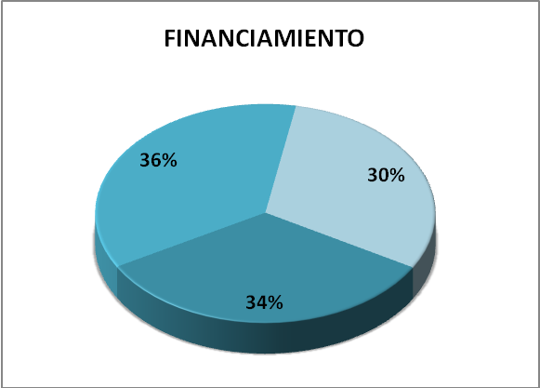
ESTUDIO FINANCIERO
  Estructura de financiamiento
FINANCIAMIENTO
 | APORTE | PORCENTAJE
APORTE SOCIO 1 | 11.000,00 | 33%
APORTE SOCIO 2 | 11.867,65 | 36%
APORTE SOCIO 3 | 10.000,00 | 30%
TOTAL | 32.867,65 | 100%

Slide 50
ESTUDIO FINANCIERO
  PUNTO DE EQUILIBRIO
CÁLCULO DEL PUNTO DE EQUILIBRIO
RUBROS | SIGLAS | AÑOS
 |  | 1 | 2 | 3 | 4 | 5
INGRESOS TOTALES | (IT) | 81.889,20 | 105.945,58 | 110.511,84 | 115.274,90 | 120.243,24
COSTOS FIJOS | (CF) | 46.553,72 | 48.414,04 | 50.354,53 | 51.721,99 | 53.833,36
COSTOS VARIABLES | (CV) | 25.491,08 | 31.264,96 | 32.612,48 | 34.018,08 | 35.484,26
COSTO TOTAL | (CT) | 72.044,80 | 79.679,00 | 82.967,01 | 85.740,07 | 89.317,62
PE $ = CF/(1-CV/IT) |  | 67.595,28 | 68.682,52 | 71.435,40 | 73.375,35 | 76.370,64
PE% = PE $ / IT |  | 83% | 65% | 65% | 64% | 64%

Slide 51
ESTUDIO FINANCIERO
  Estados de Resultados (Pérdidas y Ganancias)
 | EVALUACION DEL PROYECTO
 | ESTADO DE RESULTADOS
 | RUBROS | AÑOS
 |  | 1 | 2 | 3 | 4 | 5
1 | INGRESOS TOTALES | 81.889,20 | 105.945,58 | 110.511,84 | 115.274,90 | 120.243,24
(-) | COSTO DE OPERACIÓN | 55.375,88 | 62.291,65 | 64.830,26 | 66.821,63 | 69.583,79
2 | UTILIDAD BRUTA EN VENTAS | 26.513,32 | 43.653,93 | 45.681,57 | 48.453,27 | 50.659,45
(-) | GASTOS ADMINISTRACION Y VENTAS | 16.668,92 | 17.387,35 | 18.136,75 | 18.918,44 | 19.733,82
3 | UTILIDAD OPER. ANTES REPART. A TRAB. | 9.844,40 | 26.266,58 | 27.544,83 | 29.534,83 | 30.925,63
(-) | 15% A TRABAJADORES | 1.476,66 | 3.939,99 | 4.131,72 | 4.430,22 | 4.638,84
4 | UTILIDAD ANTES DE IMPUESTO | 8.367,74 | 22.326,60 | 23.413,10 | 25.104,60 | 26.286,78
(-) | 25% DE IMPUESTO | 2.091,93 | 5.581,65 | 5.853,28 | 6.276,15 | 6.571,70
5 | UTILIDAD NETA | 6.275,80 | 16.744,95 | 17.559,83 | 18.828,45 | 19.715,09

Slide 52
ESTUDIO FINANCIERO
  FLUJO NETO DE FONDOS Y EVALUACIÓN FINANCIERA
FLUJO DE CAJA DEL PROYECTO
DETALLE | Año 0 | Año 1 | Año 2 | Año 3 | Año 4 | Año 5
Inversión | 32.867,65
Utilidad Neta |  | 6.275,80 | 16.744,95 | 17.559,83 | 18.828,45 | 19.715,09
Depreciación |  | 2.844,00 | 2.844,00 | 2.844,00 | 2.187,34 | 2.187,34
Amortización |  | 547,00 | 547,00 | 547,00 | 547,00 | 547,00
Capital de trabajo |  |  |  |  |  | 6.289,29
Total | -32.867,65 | 9.666,81 | 20.135,95 | 20.950,83 | 21.562,79 | 28.738,71
Flujo de Efectivo Descontado |  | 8.311,24 | 20.135,95 | 20.950,83 | 21.562,79 | 28.738,71
Tasa de Descuento | 16,31%
VAN PROYECTO: | 28.927,47
TIR: | 44,37%
PRI: | 2,25

Slide 53
ESTUDIO FINANCIERO
  RELACIÓN COSTO / BENEFICIO
 | RELACIÓN COSTO / BENEFICIO
 | INGRESOS | Año 1 | Año 2 | Año 3 | Año 4 | Año 5
338,437.08 |  | 81,889.20 | 105,945.58 | 110,511.84 | 115,274.90 | 120,243.24
 | EGRESOS | Año 1 | Año 2 | Año 3 | Año 4 | Año 5
309,509.61 |  | 72,222.39 | 85,809.63 | 89,561.01 | 93,712.11 | 91,504.53
 | 1.09 | Beneficio / costo
 |  | General del Proyecto
 | 1.22 | Beneficio / costo
 |  | Operacional de Proyecto

Slide 54
ESTUDIO FINANCIERO
  ANÁLISIS DE SENSIBILIDAD
FLUJO DE CAJA DEL PROYECTO
DETALLE | Año 0 | Año 1 | Año 2 | Año 3 | Año 4 | Año 5
Inversión | 33.768,21
Utilidad Neta |  | 3.979,38 | 14.205,18 | 14.915,25 | 16.095,49 | 16.868,09
Depreciación |  | 2.844,00 | 2.844,00 | 2.844,00 | 2.187,34 | 2.187,34
Amortización |  | 547,00 | 547,00 | 547,00 | 547,00 | 547,00
Capital de trabajo |  |  |  |  |  | 7.189,85
Total | -33.768,21 | 7.370,38 | 17.596,18 | 18.306,26 | 18.829,82 | 26.792,28
Flujo de Efectivo Descontado. |  | 6.336,84 | 17.596,18 | 18.306,26 | 18.829,82 | 26.792,28
Tasa de Descuento | 16,31%
VAN PROYECTO: | 20.086,54
TIR: | 35,59%
PRI: | 2,81
Incremento 5% en gastos

Slide 55
ESTUDIO FINANCIERO
  ANÁLISIS DE SENSIBILIDAD
FLUJO DE CAJA DEL PROYECTO
DETALLE | Año 0 | Año 1 | Año 2 | Año 3 | Año 4 | Año 5
Inversión | 32.867,65
Utilidad Neta |  | 3.665,59 | 13.367,93 | 10.690,82 | 8.347,26 | 5.496,05
Depreciación |  | 2.844,00 | 2.844,00 | 2.844,00 | 2.187,34 | 2.187,34
Amortización |  | 547,00 | 547,00 | 547,00 | 547,00 | 547,00
Capital de trabajo |  |  |  |  |  | 6.289,29
Total | -32.867,65 | 7.056,59 | 16.758,93 | 14.081,83 | 11.081,60 | 14.519,68
Flujo de Efectivo Descontado. |  | 6.067,05 | 16.758,93 | 14.081,83 | 11.081,60 | 14.519,68
Tasa de Descuento | 16,31%
VAN PROYECTO: | 7.414,06
TIR: | 25,01%
PRI: | 4,00
Disminución 5% en ventas

Slide 56


IMPACTOS DEL PROYECTO
  SOCIO ECONÓMICO
  AMBIENTAL - ECOLÓGICO
Genera Fuentes de empleo.
Nuevas plazas de empleo.
Satisface las necesidades del
mercado meta.
Mayor Ingresos a los propietarios.
Adecuado desecho de aceite usado.
Cuidado en contaminación del suelo.
Cuidado en contaminación del agua.
Mitigar contaminación del aire.
Medidas de reciclaje.
Protección al empleado.

Slide 57
CONCLUSIONES
Servicios Mantenimiento Automotriz 5 años
Aceptación del servicio.
Existe demanda insatisfecha.
Viabilidad financiera del proyecto
Período de recuperación: 2.25 años.
La Tasa interna de retorno: 44.37%
RECOMENDACIONES
Diseñar plan de marketing.
Estudiar apertura de nuevos centros de mantenimientos.
Motivar y apoyar a los estudiantes.
Ejecutar el Proyecto.

